Slide 1
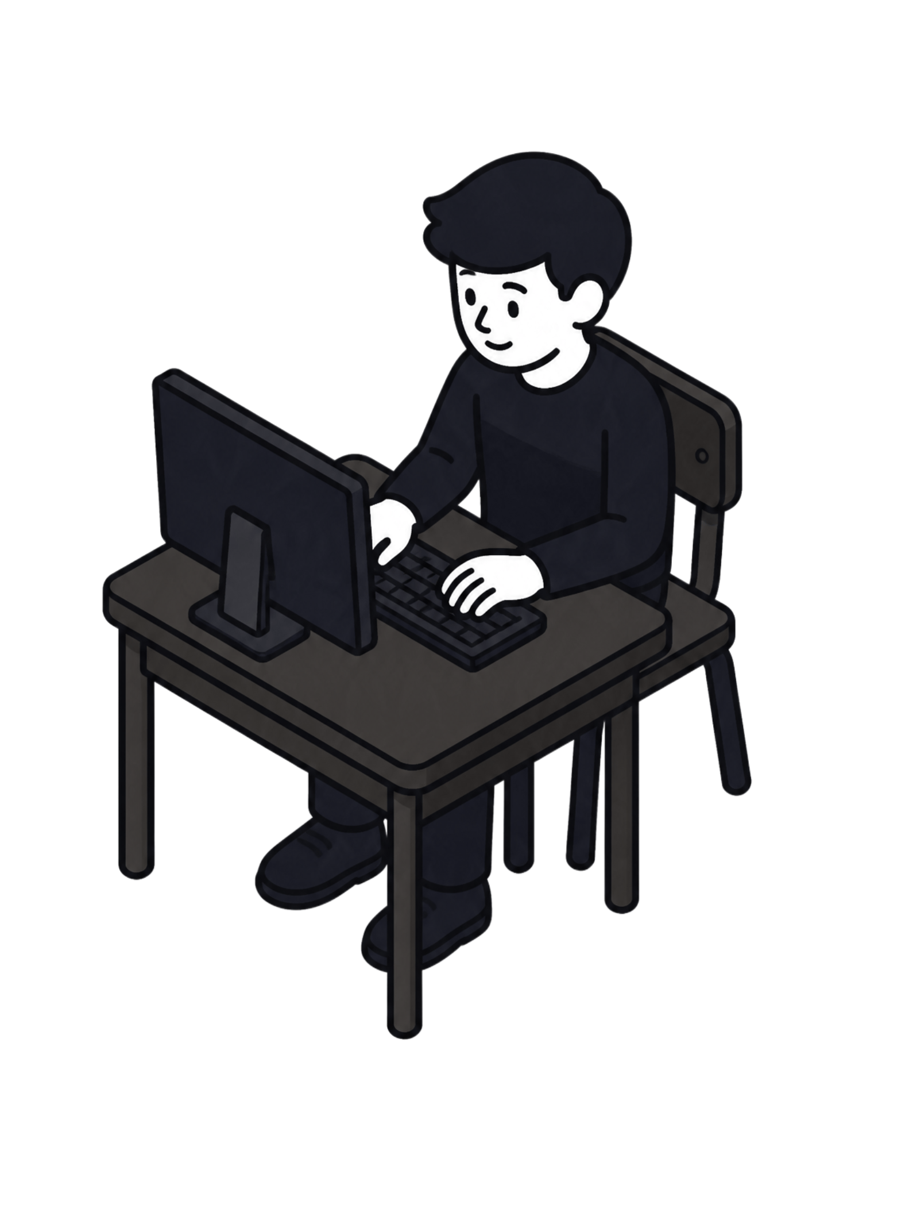
তথ্য ও যোগাযোগ প্রযুক্তির নিরাপদ ব্যবহার
ষষ্ঠ শ্রেণি | অধ্যায় ৩ | তথ্য ও যোগাযোগ প্রযুক্তি
উপস্থাপক: মোঃ মুসা কালাম মিলন, সহকারী শিক্ষক, উইন আইডিয়াল স্কুল

Slide 2
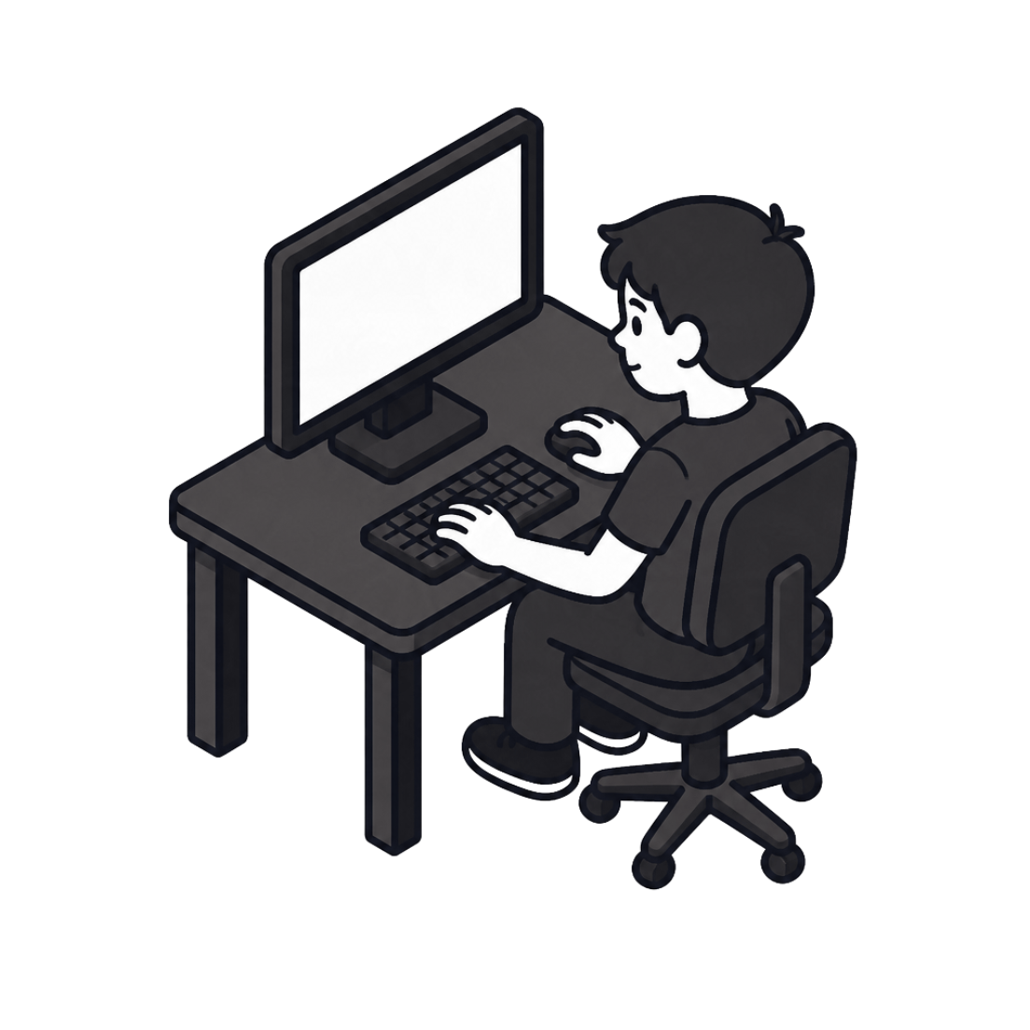

কম্পিউটার ব্যবহারের সঠিক পদ্ধতি
সঠিক ভঙ্গিতে বসা
নিয়মিত বিরতি নেওয়া
দীর্ঘ সময় এড়ানো
একটানা দীর্ঘ সময় কম্পিউটারে কাজ করা থেকে বিরত থাকুন।
পিঠ সোজা রেখে চেয়ারে বসুন এবং পর্দা থেকে অন্তত ৫০-৭০ সেন্টিমিটার দূরত্ব বজায় রাখুন।
প্রতি ৩০ মিনিট পর পর বিরতি নিন এবং চোখকে বিশ্রাম দিন।

Slide 3
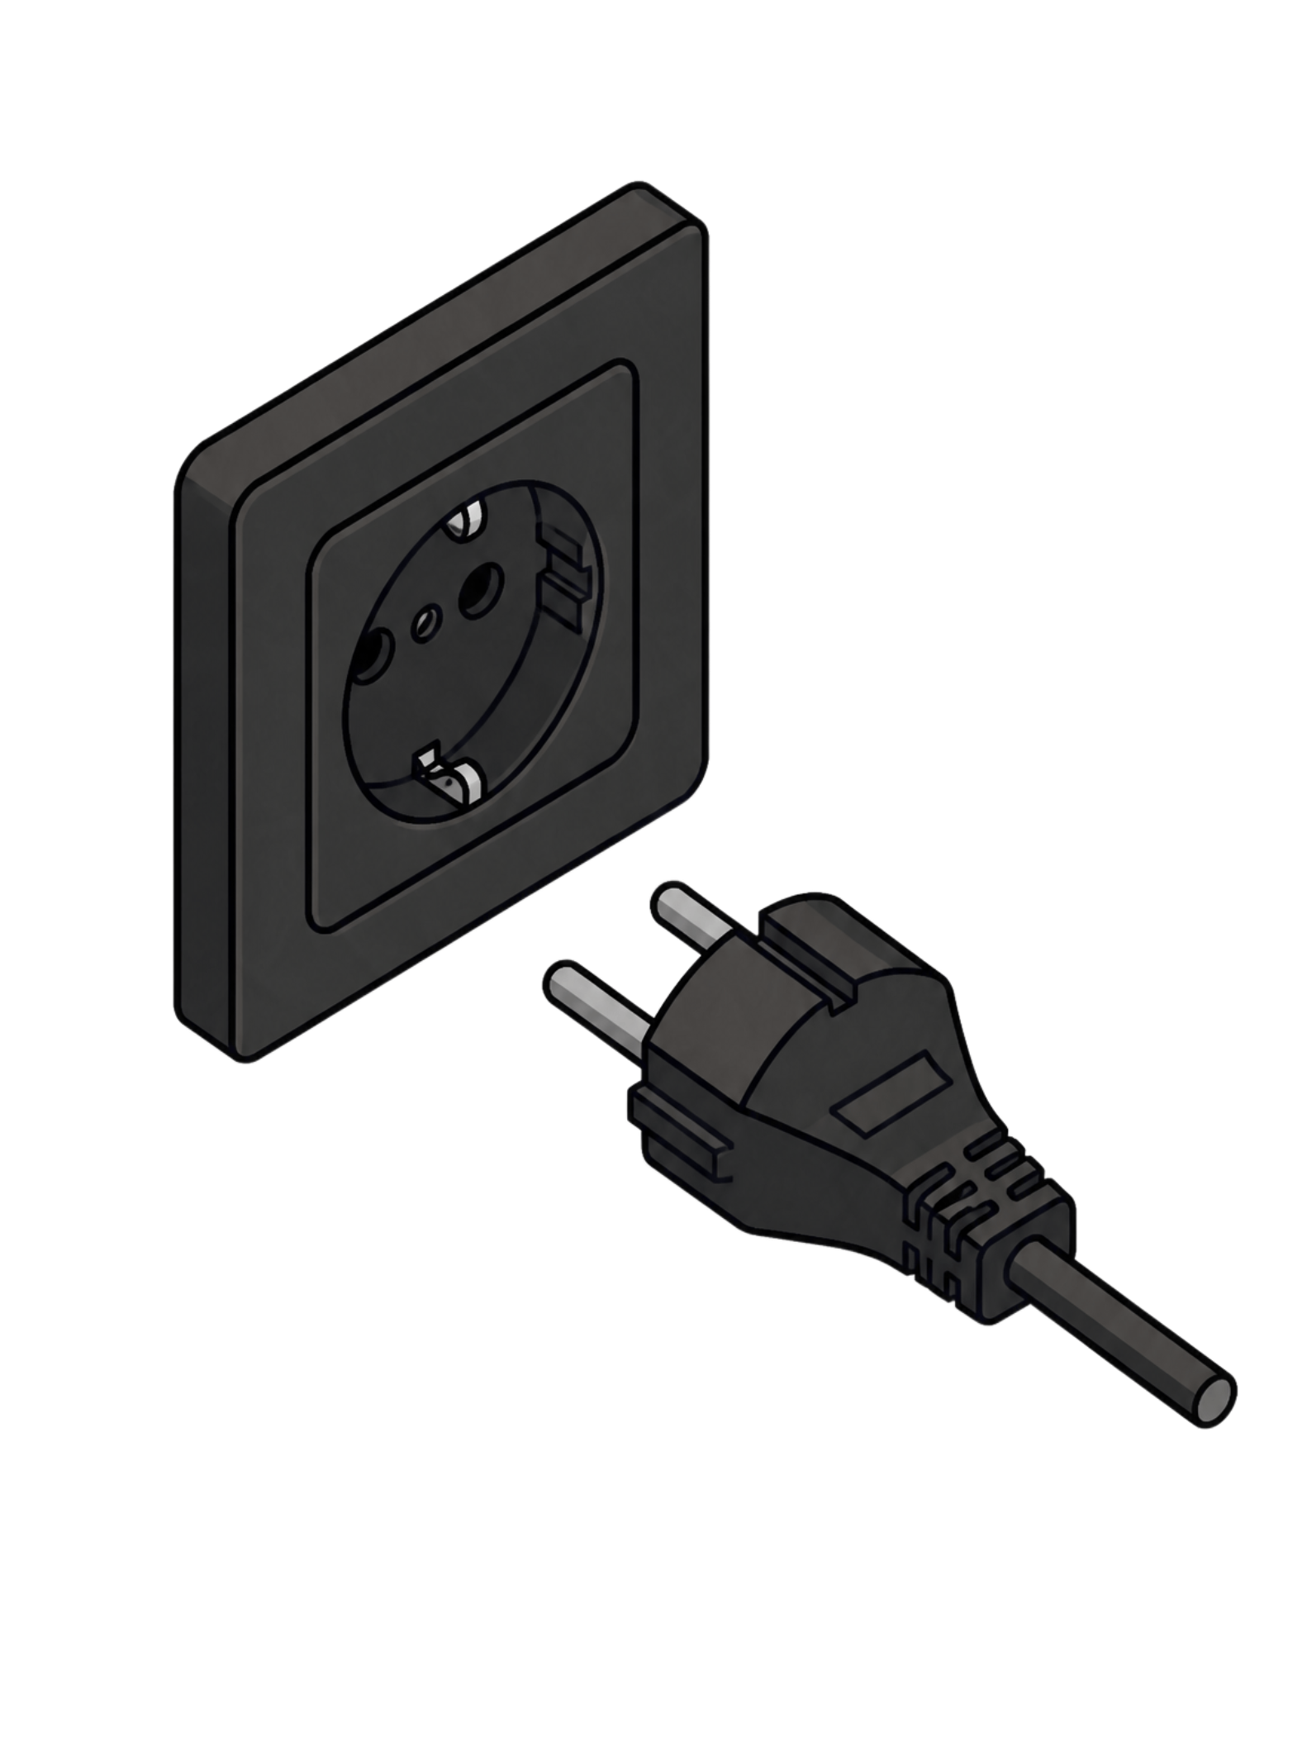
বিদ্যুৎ সংযোগের নিরাপত্তা
✅ নিরাপদ সংযোগ
⚠️ ক্ষতিগ্রস্ত তার নয়
শক্ত ও নিরাপদ বিদ্যুৎ সংযোগ নিশ্চিত করুন। ঢিলা বা আলগা সংযোগ বিপজ্জনক।
ছেঁড়া বা ক্ষতিগ্রস্ত তার ও প্লাগ কখনো ব্যবহার করবেন না।
🔌 স্ট্যাবিলাইজার ব্যবহার
বিদ্যুৎ সার্জ থেকে কম্পিউটার রক্ষা করতে ভোল্টেজ স্ট্যাবিলাইজার ব্যবহার করুন।

Slide 4

কম্পিউটার শীতলকরণ ব্যবস্থা
1
নিয়মিত বায়ু প্রবাহ নিশ্চিত করুন
কম্পিউটারের চারপাশে পর্যাপ্ত ফাঁকা জায়গা রাখুন যাতে বাতাস চলাচল করতে পারে।
2
ফ্যান ও ভেন্ট পরিষ্কার রাখুন
ধুলা জমলে ফ্যান ঠিকমতো কাজ করে না এবং কম্পিউটার গরম হয়ে যায়।
নিয়মিত বায়ুপ্রবাহ
ফ্যান ও ভেন্ট পরিষ্কার
সঠিক ফাঁক রাখুন
3
যথাযথ স্থান বজায় রাখুন
কম্পিউটারকে অতিরিক্ত তাপ থেকে বাঁচাতে সঠিক শীতলকরণ ব্যবস্থা অপরিহার্য।
দেওয়াল বা বন্ধ জায়গায় কম্পিউটার না রেখে খোলামেলা স্থানে রাখুন।

Slide 5
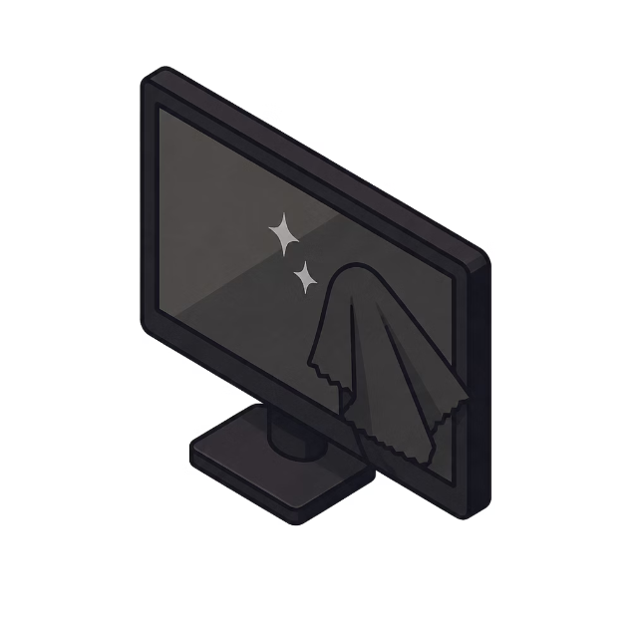

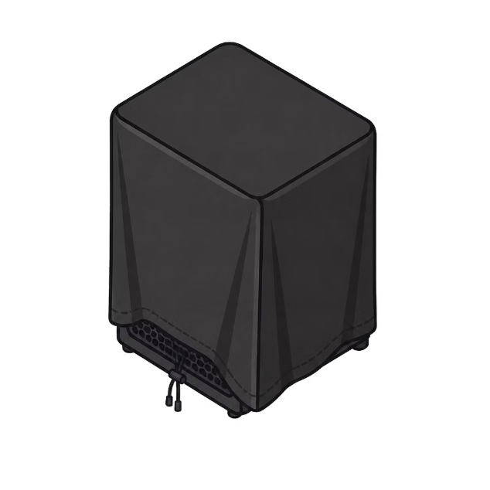
মনিটর পরিষ্কার
কীবোর্ড ও মাউস
ধুলা প্রতিরোধ
নরম, শুকনো কাপড় দিয়ে মনিটরের পর্দা আলতোভাবে মুছুন। কঠোর রাসায়নিক ব্যবহার করবেন না।
নিয়মিত কীবোর্ড ও মাউস পরিষ্কার করুন। চাবির ফাঁকে জমা ধুলা সরাতে ব্রাশ ব্যবহার করুন।
ব্যবহার না করার সময় কম্পিউটার ঢেকে রাখুন। ধুলামুক্ত পরিবেশে কম্পিউটার রাখুন।
কম্পিউটার পরিষ্কার ও রক্ষণাবেক্ষণ

Slide 6


ভাইরাস এবং ম্যালওয়্যার থেকে সুরক্ষা
কম্পিউটারকে ক্ষতিকর সফটওয়্যার থেকে রক্ষা করা অত্যন্ত জরুরি। ভাইরাস ও ম্যালওয়্যার তথ্য চুরি করতে এবং কম্পিউটার নষ্ট করতে পারে।
অ্যান্টিভাইরাস সফটওয়্যার
নিয়মিত আপডেট ও স্ক্যান
সন্দেহজনক সাইট এড়ানো
নির্ভরযোগ্য অ্যান্টিভাইরাস সফটওয়্যার ইনস্টল করুন এবং সক্রিয় রাখুন।
সফটওয়্যার নিয়মিত আপডেট করুন এবং পুরো সিস্টেম স্ক্যান করুন।
অপরিচিত বা সন্দেহজনক ওয়েবসাইট ভিজিট করবেন না এবং অজানা ফাইল ডাউনলোড করবেন না।

Slide 7
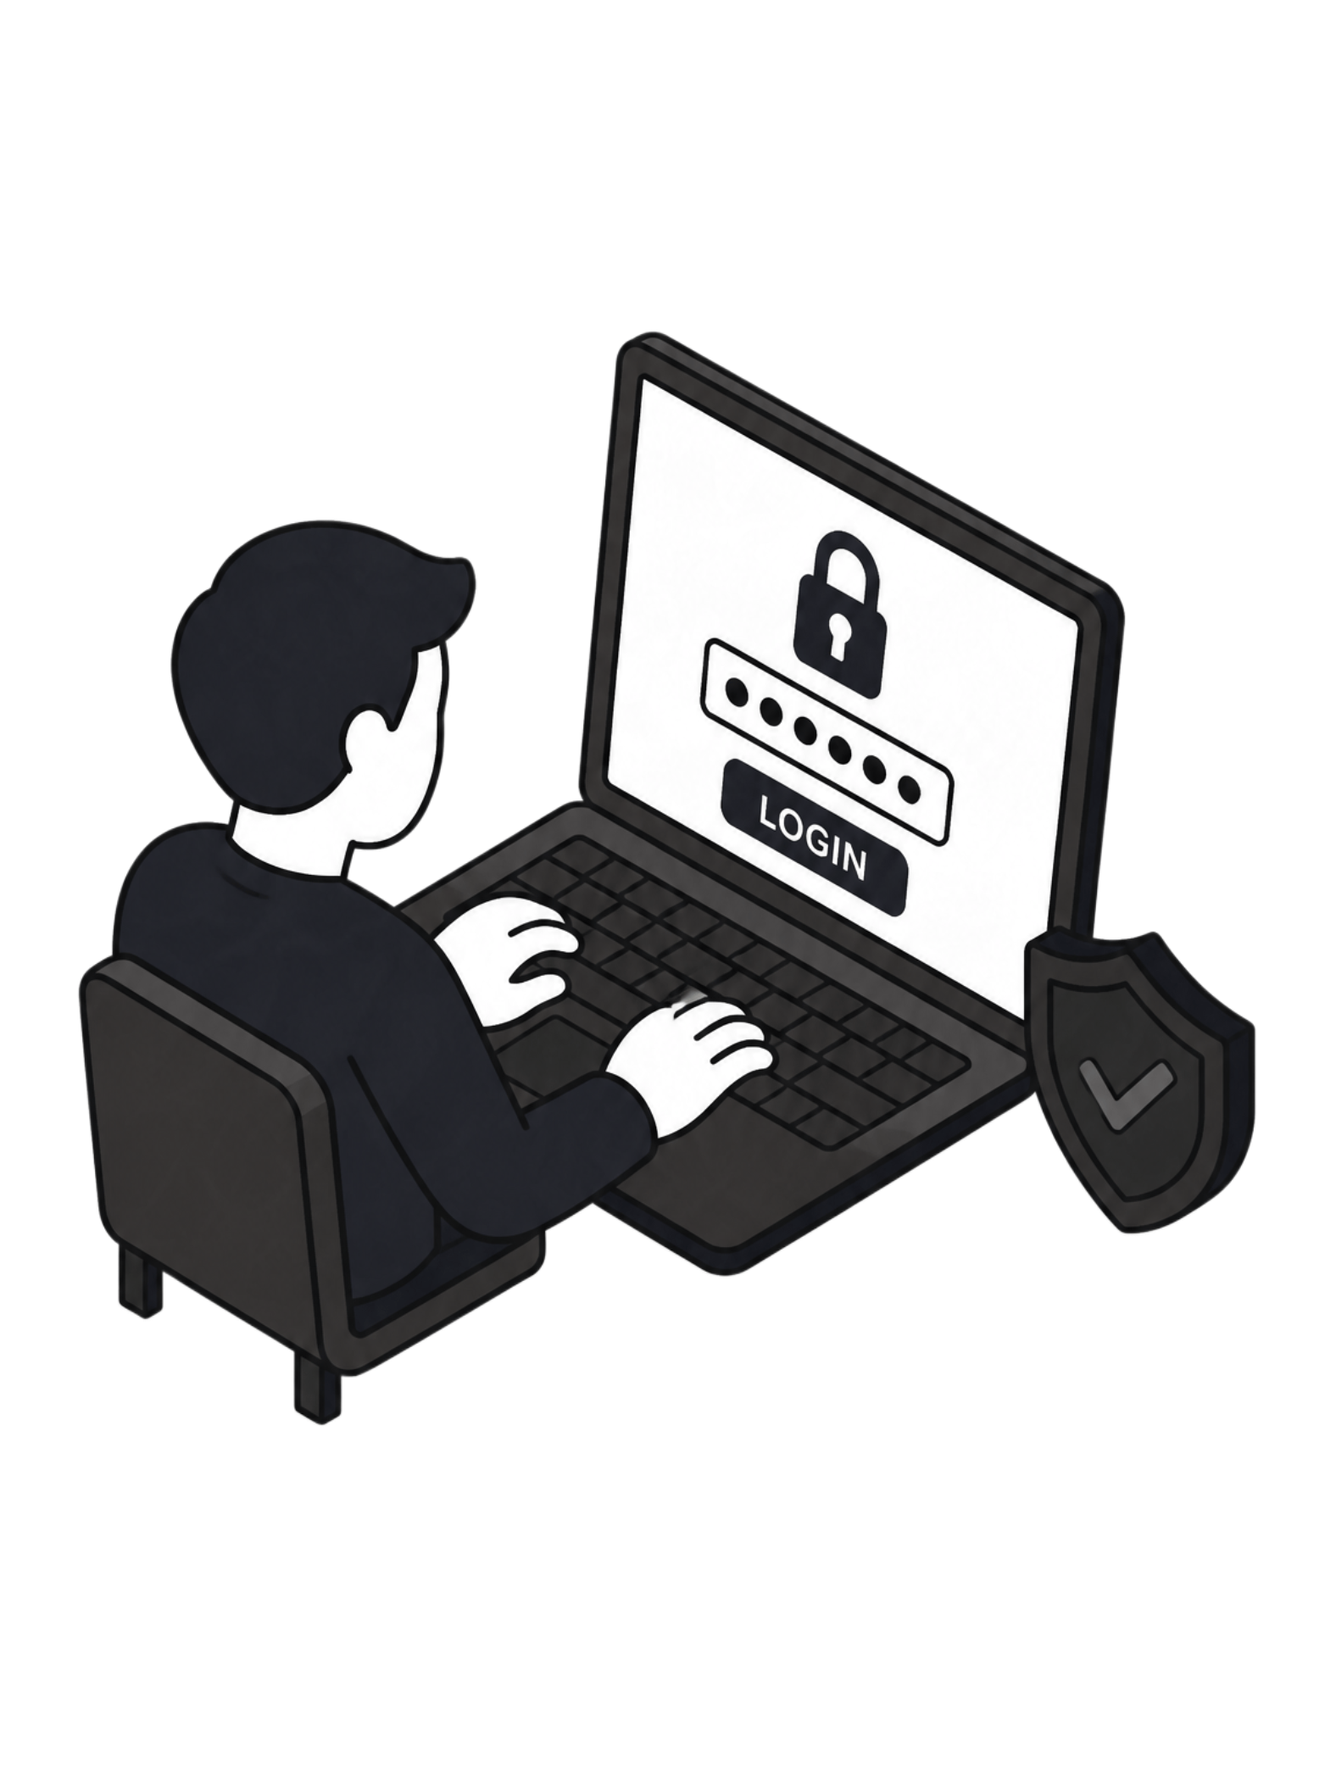



ইন্টারনেট ব্যবহারের নিরাপত্তা
শক্তিশালী পাসওয়ার্ড
ব্যক্তিগত তথ্য গোপন রাখুন
বড় হাতের-ছোট হাতের অক্ষর, সংখ্যা ও চিহ্ন মিলিয়ে শক্তিশালী পাসওয়ার্ড তৈরি করুন।
নাম, ঠিকানা, ফোন নম্বর বা ছবি অনলাইনে অপরিচিতদের সাথে শেয়ার করবেন না।
বিশ্বস্ত উৎস থেকে তথ্য
শুধুমাত্র নির্ভরযোগ্য ও বিশ্বস্ত ওয়েবসাইট থেকে তথ্য সংগ্রহ করুন।

Slide 8
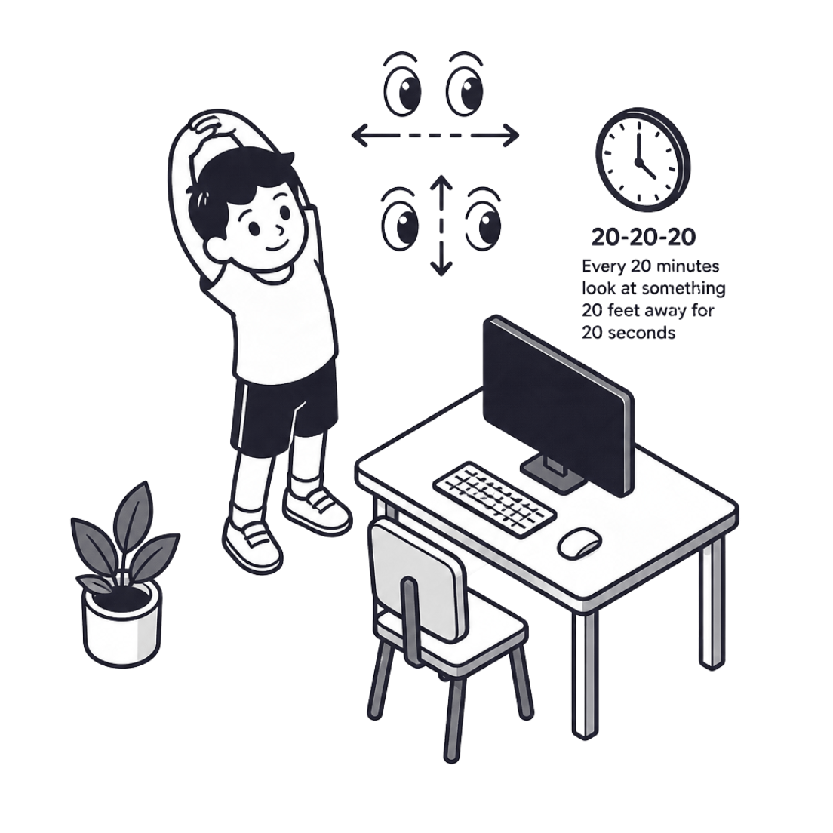

স্বাস্থ্যকর কম্পিউটার ব্যবহারের অভ্যাস
1
2
3
নিয়মিত ব্যায়াম করুন
২০-২০-২০ নিয়ম মানুন
সঠিক আলোকসজ্জা নিশ্চিত করুন
প্রতিদিন শারীরিক কার্যকলাপ ও ব্যায়াম করুন। কম্পিউটারের বাইরে সক্রিয় থাকুন।
প্রতি ২০ মিনিট পর ২০ সেকেন্ড বিরতি নিয়ে ২০ ফুট দূরের কিছু দেখুন।
কম্পিউটার ব্যবহারের সময় ঘরে পর্যাপ্ত আলো রাখুন। অন্ধকারে স্ক্রিন দেখবেন না।

Slide 9
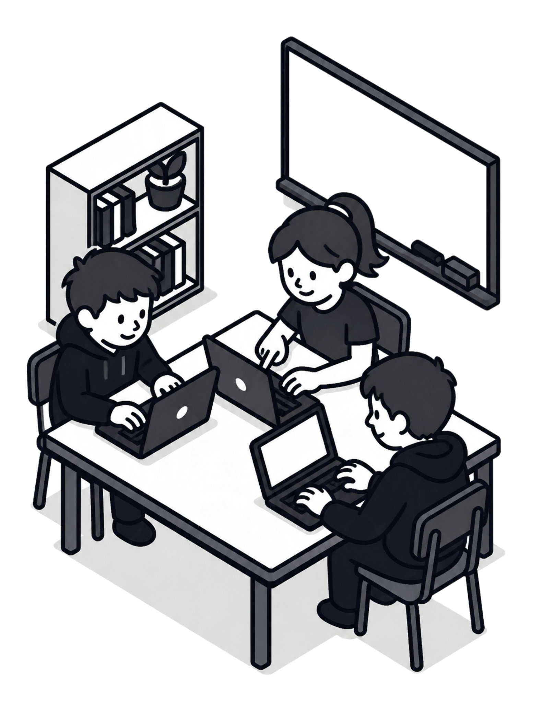




দায়িত্বশীল ডিজিটাল নাগরিক হওয়া
সম্মানজনক আচরণ
অনলাইনে সবার সাথে সম্মানের সাথে কথা বলুন এবং বিনয়ী আচরণ বজায় রাখুন।
গোপনীয়তা সম্মান করুন
অন্যের ব্যক্তিগত তথ্য, ছবি বা বার্তা অনুমতি ছাড়া শেয়ার করবেন না।
সচেতন ও দায়বদ্ধ থাকুন
প্রযুক্তি ব্যবহারে সঠিক সিদ্ধান্ত নিন এবং নিজের ও অন্যের কল্যাণে সচেতন থাকুন।
একজন ভালো ডিজিটাল নাগরিক হওয়া মানে অনলাইনেও বাস্তব জীবনের মতো সৎ, সদয় ও দায়িত্বশীল থাকা।

